Slide 1

A Study on Stale Block Probability in Blockchain
広島大学 大学院工学研究科
*中田祐介
岡村寛之
土肥正

Slide 2
blockchain
Distributed ledger technology
Used in Bitcoin
Manage data like transaction history with high reliability
Combined technologies such as cryptography and P2P
It's a connection of data called "blocks" in chronological order
Feature
tamper resistant
Hard to lose data
No need for an administrator.
2
Notes:
ブロックチェーンは分散型台帳技術ともよばれ、ビットコインなどに使用されておちり、取引履歴のようなデータを高い信頼性で管理できるシステムです。
暗号やＰ２Ｐなどの技術を複合した技術で、「ブロック」と呼ばれるデータを時系列順に連結することで、データを管理しています。
他にも、改ざんされにくい、データロスしにくい、管理者が不要などの特徴があります。

Slide 3
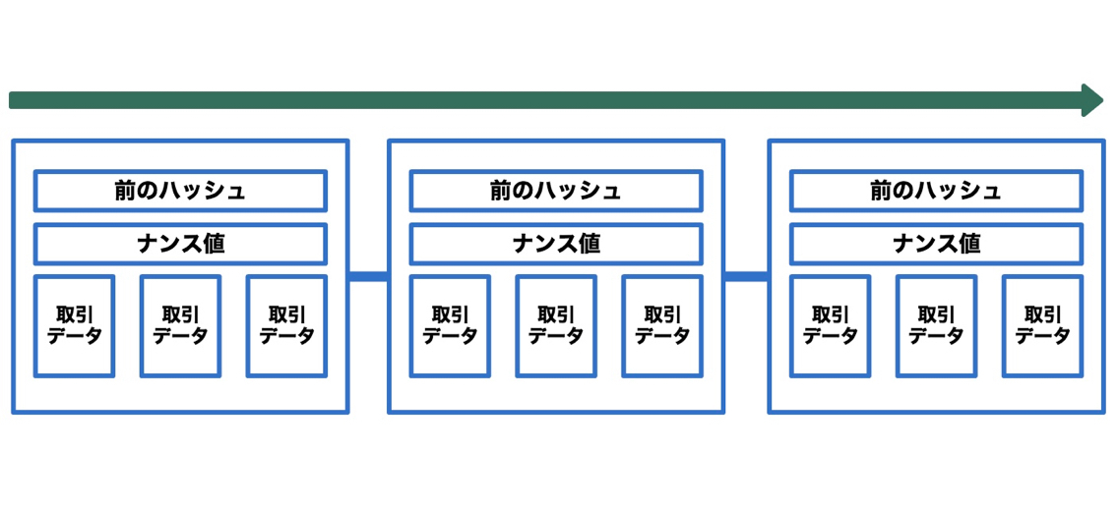
Connecting Blocks
Data structure of the block
Hash value of the previous block, Nance, and transaction data
Mining
Compute Nance such that the hash value of the newly created block satisfies a specific condition using a brute force approach
Connect the blocks by finding the right Nance
Succeed in mining, be rewarded
3
Notes:
ブロックは、前のブロックのハッシュ値、ナンス、複数の取引データから構築されます。
ハッシュ値というのはブロックごと固有の値で、前のブロックのハッシュ値とナンスを足し合わせてハッシュ関数と呼ばれる関数にかけることで得られます（図を使って）
ブロックを連結することでデータを管理すると申し上げましたが、ブロックを連結するためには、マイニングという作業が必要です。
これは、新しく作るハッシュ値の先頭数桁が０となるようなナンスを総当たりによる手法で算出する作業で、適切な値が見つかるとブロックを連結することができます。
このマイニングは、総当たりなので大きな計算コストがかかりますが、一番早くマイニングに成功したピアには報酬が支払われるので、全ピアはコストをかけてでも精力的に参加しています。

Slide 4
consensus issue
Each peer connects blocks independently in a distributed environment (P2P)
The need for all peers to have the same data→consensus issue
All peers agree on the longest chain
The cost of the longest chain is the maximum (Proof of Work)
Probable Consent
Chain splits
Once the chain is agreed upon, it can be stale
The actual exchange of gold and virtual currency requires that a block be agreed upon
If several subsequent blocks are connected to the chain, it is considered an agreement
Even small transactions take time
4
Notes:
ブロックチェーンでは分散環境で各ピアが独立してブロックを連結しようとしています。その上先ほど申し上げた通り管理者がいません。そのため、全ピアが同一のデータを保有する必要があります。すなわち、一つのデータに対して全ピアが合意する必要があるわけです。ここでどのようにして一つのデータに合意をするのかというのが今回の合意問題と呼ばれるものになります。
これの解決策の一つとしましては、先ほどのマイニングにはコストがかかるということを加味しまして、最も計算コストがかかっている最も長いチェーンに合意するという方法があります。このスキームのことをプルーフオブワークといいます。
プルーフオブワークはいわゆる確率的な合意とよばれるものです。というのも分散環境下で動くブロックチェーンは、分岐する可能性があり、一度合意されたチェーンであっても分岐した別のチェーンによって破棄される可能性があるからです。
実際の取引ではブロックが合意されている必要がありますが、今申し上げたように破棄される可能性があるので、その確率をなるべく下げるために、チェーンに後続のブロックが数個連結するまで、そのブロックを合意とみなさない方法がとられています。しかし、そうするとどんな小さな取引でも時間がかかってしまうというデメリットが発生します。

Slide 5
Related Research
Evaluating the Blockchain with Probabilistic Models
S. Nakamoto, Bitcoin: A Peer-to-Peer Electronic Cash System, (2008)
Evaluation of security against tampering using a random walk
Kasahara，Bitcoin and the Queuing Model，OR academic journal（2017）
Derivation of block generation time distribution
5
Notes:
従来研究では、ランダムウォークを用いた改ざんに対する安全性の評価などがされていました。

Slide 6
objective
Analysis of communication delay between multiple peers and the impact of block creation ability on block destruction
Previous studies have determined the probability of a block being discarded when there are two Miners
→Expanding the Miner to three
In the case of three players, blocks that would have been discarded in the case of two players may be reused.→We need to keep track of all the states until everyone agrees on a single chain
Simulation for analysis
6
Notes:
今回は、２つのピア間の通信遅延ならびにブロック生成能力がブロックの破棄に与える影響の分析を行います。特に一方のピアの生成したブロックが破棄される確率に着目し、連続時間マルコフ連鎖の無限小生成行列を用いて解析を進めます。

Slide 7
Model Description
Three Miners (peers) connect (compete) the blocks independently
Minor A, B, and C connect new blocks according to the exponential distribution of μ1, μ2, and μ3, respectively
Propagation to the other side after coupling
Propagation delay according to the exponential distribution of λ1, λ2 and λ3
A Miner who loses the competition agrees with the opponent's chain and destroys his own chain
7

Slide 8
events of simulation
A successfully mined
B successfully mined
C successfully mined
A to B notification reached
A to C notification reached
B to A notification reached
B to C notification reached
C to A notification reached
C to B notification reached
8

Slide 9
A
B
The blocks that each Miner has
Notice from others
Notice to others
Blocks
C
9

Slide 10
A succeeded in mining.
A
B
The blocks that each Miner has
Notice from others
Notice to others
Blocks
C
10

Slide 11
Send a notice to B and C.
A
B
The blocks that each Miner has
Notice from others
Notice to others
Blocks
C
11

Slide 12
B gets the notice.
A
B
The blocks that each Miner has
Notice from others
Notice to others
Blocks
C
12

Slide 13
B consents to A.
A
B
The blocks that each Miner has
Notice from others
Notice to others
Blocks
C
13

Slide 14
The situation of stale
A
B
The blocks that each Miner has
Notice from others
Notice to others
Blocks
C
14

Slide 15
The situation of stale
A
B
The blocks that each Miner has
Notice from others
Notice to others
Blocks
C
15

Slide 16
Another minor picks up stale block
A
B
The blocks that each Miner has
Notice from others
Notice to others
Blocks
C
16

Slide 17
Another minor picks up stale block
A
B
The blocks that each Miner has
Notice from others
Notice to others
Blocks
C
17

Slide 18
Another minor picks up stale block
A
B
The blocks that each Miner has
Notice from others
Notice to others
Blocks
C
18

Slide 19
Another minor picks up stale block
A
B
The blocks that each Miner has
Notice from others
Notice to others
Blocks
C
19

Slide 20
Another minor picks up stale block
A
B
The blocks that each Miner has
Notice from others
Notice to others
Blocks
C
20

Slide 21
Numerical Example(Ⅰ)
Average block consolidation time for Miner A, B and C respectively： minute
Average propagation delay to Miner A, B and C, respectively： minute
The probability of a block stale was determined with a 95% confidence interval after 100 1-month simulations.
21

Slide 22
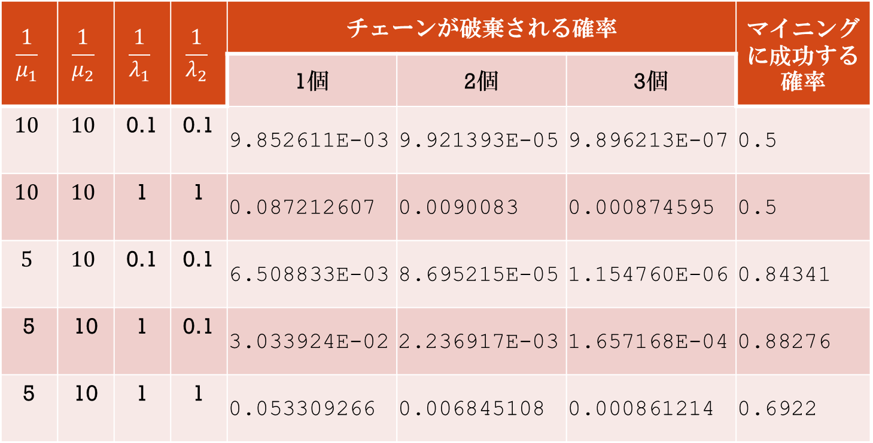
Numerical Example(Ⅱ)
 |  |  |  | The probability of the chain stale
 |  |  |  | One subsequent block | Two subsequent blocks
 |  | 0.1 | 0.1 | [0.009408447797245586, 0.010012724620328924] | [0.0022954440264448127, 0.0025992003009353555]
 |  | 1 | 1 | [0.07578692071244984, 0.07750152125832262] | [0.00980527025442845,0.010227556404437425]
 |  | 0.1 | 0.1 | [0.006223023446748869, 0.006561870040189666] | [7.299019029083458e-5, 9.697302161492542e-5]
5 | 10 | 1 | 0.1 | [0.026992732524619877, 0.02773640737730596] | [0.0013471447541360472, 0.00152886563521937]
5 | 10 | 1 | 1 | [0.04328902466471808, 0.044047092998161314] | [0.005123603277095277, 0.005278610877047222]
22
Notes:
後続が増えれば確率が下がる

Slide 23


Numerical Example(Ⅲ)
 |  |  |  |  |  | The probability of the chain stale
 |  |  |  |  |  | One subsequent block
10 | 10 | 10 | 0.1 | 0.1 | 0.1 | [0.018734396737466547,0.019538873238497692]
5 | 10 | 10 | 0.1 | 0.1 | 0.1 | [0.006834212266201314,0.007215637289390526]
5 | 10 | 10 | 1 | 0.1 | 0.1 | [0.03627058736529163,0.03714596396483904]
5 | 10 | 10 | 1 | 1 | 1 | [0.08738014959649786,0.08892454768452392]
5 | 5 | 10 | 0.1 | 0.1 | 0.1 | [0.025556299964983833,0.02618590313435147]
2
3
2
3
23
Notes:
10,10,0.1,0.1と10,10,10,0.1,0.1,0.1を比較すると三人の時の方が確率が上がる

Slide 24
Conclusion and Future works
I simulated a situation where the three Miners are mining independently this time
Currently, the number of blocks is low relative to the probability, so I'd like to simulate a longer time frame in the future
Simulate "Two subsequent blocks" when there are three Miners
24
Notes:
合意問題について詳しく
インセンティブのお話し等々
ABQの状態推移の説明（丁寧に丁寧に丁寧に説明しろ）

